Slide 1



Inteligencia Artificial y Transformación Organizacional
Diplomatura en
Inteligencia Artificial y Transformación Organizacional
5ta cohorte

Slide 2
Inteligencia Artificial y Transformación Organizacional
Módulo 2
Herramientas de IA generativa para el trabajo
Mg. María Della Torre

Slide 3

Inteligencia Artificial y Transformación Organizacional
Unidad 1: Ingeniería de prompts
Unidad 2: Conceptos generales de IAG
Unidad 3: Situaciones cotidianas para acompañar con IAG
Unidades

Slide 4
Inteligencia Artificial y Transformación Organizacional
Unidad 3
Situaciones cotidianas para acompañar con IAG

Slide 5







Inteligencia Artificial y Transformación Organizacional
Nueva funcionalidad
Gemini
Deepresearch
¿?
Notes:
¿Qué tipo de resultado lograremos con esta nueva funcionalidad?

Slide 6
Inteligencia Artificial y Transformación Organizacional
Me encuentro en el proceso de construcción de una hoja de ruta de transformación digital para el sector de la construcción argentino. En función a los documentos que rastrees en mis accesos, establecé los pasos a seguir para dicho sector.
Gemini
Deepresearch
Notes:
¿Qué tipo de resultado lograremos con esta nueva funcionalidad?

Slide 7
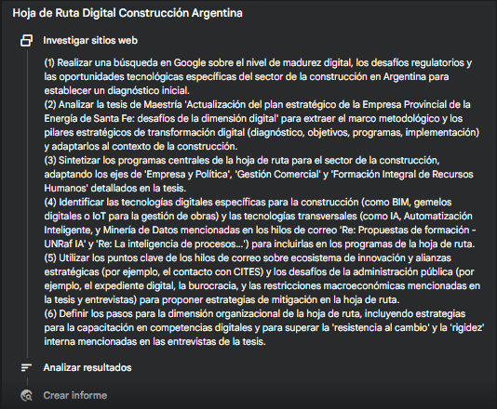
Inteligencia Artificial y Transformación Organizacional
Gemini
Deepresearch
Notes:
¿Qué tipo de resultado lograremos con esta nueva funcionalidad?

Slide 8
Inteligencia Artificial y Transformación Organizacional
Utilizar la herramienta deepresearch (investigación en profundidad) para aplicarla a la búsqueda de clientes / proveedores / señales de futuro (módulo 3).
Actividad 9
20’
Notes:
¿Qué tipo de resultado lograremos con esta nueva funcionalidad?

Slide 9
Inteligencia Artificial y Transformación Organizacional
Los Gems son expertos de IA personalizados que te ayudan con cualquier tema.
Google
Gems
Notes:
¿Qué tipo de resultado lograremos con esta nueva funcionalidad?

Slide 10
Inteligencia Artificial y Transformación Organizacional
De acuerdo a tus actividades cotidianas, pensá en una Gema que sería de utilidad construir.
Importante: agentes se profundizarán en el módulo 4
Ejercicio
20’
Notes:
¿Qué tipo de resultado lograremos con esta nueva funcionalidad?

Slide 11
Inteligencia Artificial y Transformación Organizacional
Gemini
Canvas
Notes:
¿Qué tipo de resultado lograremos con esta nueva funcionalidad?

Slide 12
Inteligencia Artificial y Transformación Organizacional
Explorar
¿Entonces?
4E
Escalar
Evaluar
Ejecutar
Notes:
¿Qué puedo hacer?

Slide 13
Inteligencia Artificial y Transformación Organizacional
Consiste en la búsqueda de herramientas adecuadas para resolver el problema / desafío y/o mejora planteada. En esta instancia, se proponen explorar recursos existentes que condensan múltiples herramientas de IA.
Explorar

Slide 14


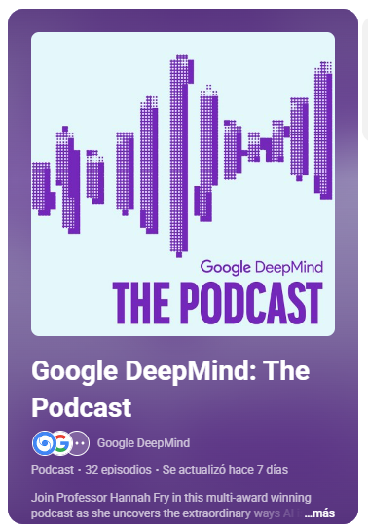



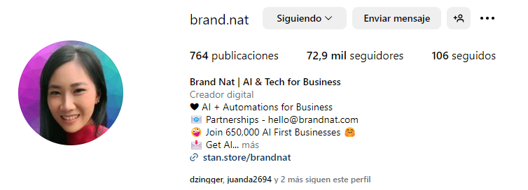
Inteligencia Artificial y Transformación Organizacional
Explorar
Notes:
https://www.skills.google/catalog

Slide 15
Inteligencia Artificial y Transformación Organizacional
En la instancia de evaluación, se propone la siguiente guía de preguntas que orientan la valoración de recursos con IA organizadas en tres categorías: Seguridad y privacidad, potencia de uso y características (términos & condiciones).
Evaluar

Slide 16
Inteligencia Artificial y Transformación Organizacional
Evaluar
Guía de evaluación
Contempla tres aristas:
-potencia de uso
seguridad y privacidad
-características (términos y condiciones)

Slide 17
Inteligencia Artificial y Transformación Organizacional
La ejecución consiste en la implementación de la herramienta en la solución del desafío.
La escalabilidad, propone extrapolar la experiencia a otros procesos / desafíos / propuestas similares. En este sentido, el proceso toma el concepto de mejora continua y retroalimenta al proceso iniciado, por lo cual la metodología vuelve a iniciar en la instancia de exploración.
Ejecutar
Escalar

Slide 18
Inteligencia Artificial y Transformación Organizacional
Pensar en un objetivo de la organización de la que formas parte. Una o dos oraciones.
Buscar informes, reportes o tendencias vinculadas con el sector de la organización.
Próxima
clase

Slide 19
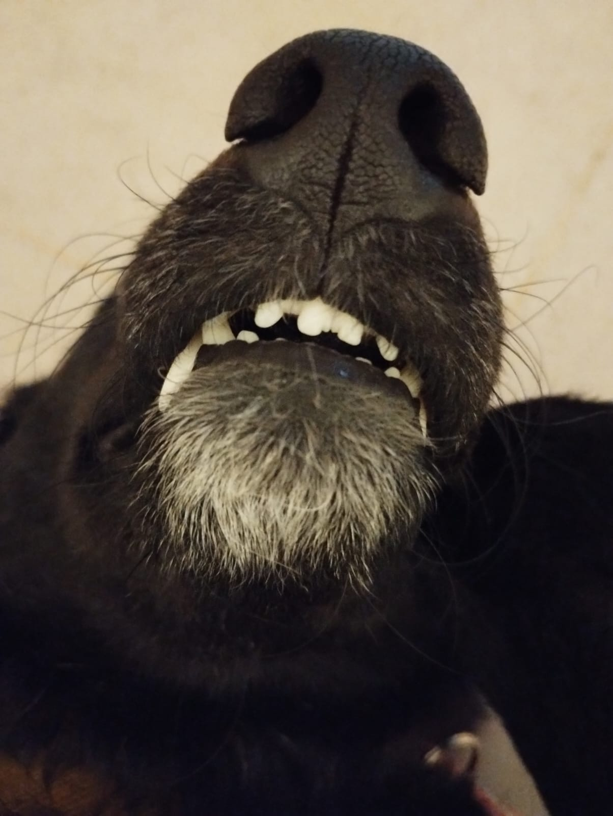
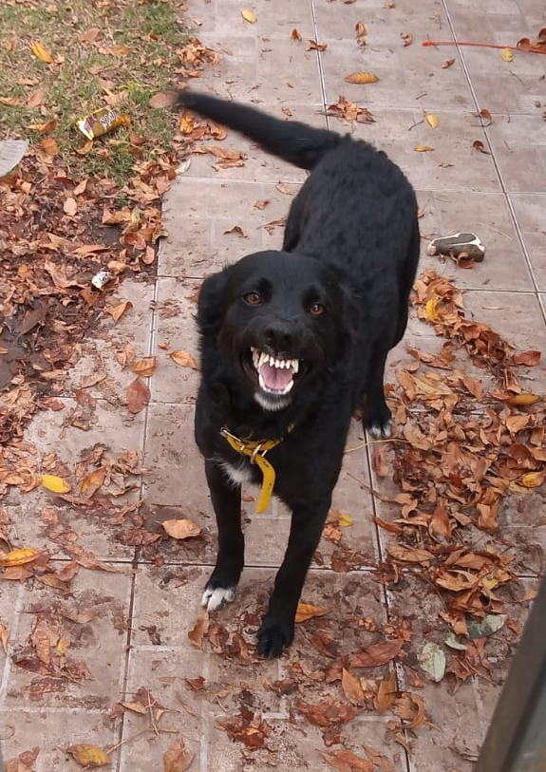
Inteligencia Artificial y Transformación Organizacional
1
2

Slide 20
Inteligencia Artificial y Transformación Organizacional
¡Muchas gracias!
Mg. María Della Torre

